Slide 1

Framework Optimization
框架版本3.9更新说明
Systematic analysis and optimization of each link of the system, the other is the bottleneck analysis and optimization of a single system.
GONGQI

Slide 2
Part 01
框架更新优化
Your content to play here, or through your copy, paste in this box, and select only the text.Your content to
play here, or through your copy, paste in this box, and select only the text. Your content to play here, or through your copy, paste in this box, and select only the text.

Slide 3

第一部分-新增功能
OS更新APP时，前端仍在线操作的，友好提示，
说明APP在更新，请等待。
DialogFieldGroup支持设置layout属性
无数据源的String类型的FormItem，GOT当StringSize为零时，输入字符后，不检查长度。
新增报表入口，工具栏【报表】

Slide 4
第一部分
导入Excel 支持 dateTime 类型
支持硕正报表后台导出PDF/JPG等格式 基于3.9安装包 框架3.9 sys 3.9

Slide 5
第一部分-优化
数据源设置了left join关系，且relation设置了Fixed类型，打开画面报错问题
通过plg修改app的表，新加的字段，画面上点排序会报错问题
修复result.fileupload方法上传文件url带.会报错问题
Left jion 两表关联 之后 关联表加空值条件 SQL语句报错问题。
…………………………………………

Slide 6
第二部分-客户端优化
修复了表格，鼠标滚动一下直接跳到了第九行开始 问题
一个time类型的字段有值时，点击选择时间控件，自动定位到该字段对应的时分上
修复PluginTree 样式不对 没有显示完全
修复了 PLG 对app表进行增字段后 画面显示异常
…………………………………………

Slide 7
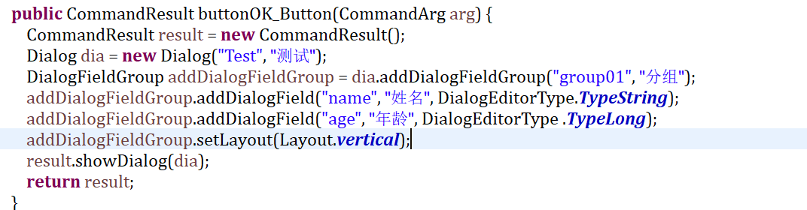
DialogFieldGroup支持设置layout属性

Slide 8
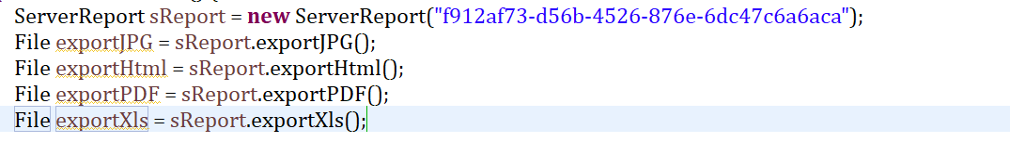
支持硕正报表后台导出PDF/JPG等格式

Slide 9
Part 02
GOT优化
Your content to play here, or through your copy, paste in this box, and select only the text.Your content to
play here, or through your copy, paste in this box, and select only the text. Your content to play here, or through your copy, paste in this box, and select only the text.

Slide 10
第一部分-优化
GOT 修改DataType 改 displaylength 不能改为空
从DataSource往Desgin 里拖动字段时 不按选中顺序拖动
修复把维度整个拖到fieldGroup或者Group里，拖过去报错问题
新建字段手动继承后 自动修改字段名称

Slide 11
第一部分-优化
表字段设置了样式，form拖出来该字段自动带出样式属性，
清除多于表时，增加清除提示，提示清除哪些表。
修复GOT 字段label 显示错误，改名之后还是显示上一次的label

Slide 12
Part 03
Eclipse插件优化
Your content to play here, or through your copy, paste in this box, and select only the text.Your content to
play here, or through your copy, paste in this box, and select only the text. Your content to play here, or through your copy, paste in this box, and select only the text.

Slide 13
第一部分
新增 层空间
新增 层标签
新增 应用标签
新增 绑定对象层
新增 查看层 查看方案

Slide 14
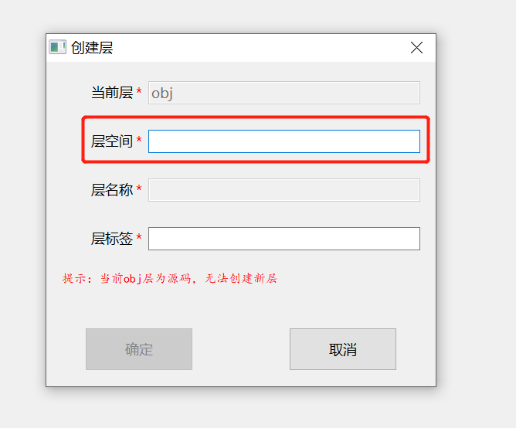
层空间
创建层时 可填写层空间
层空间 用于区别层在业务上的应用 一般定义为 英文 如：gongqi.df.item
之后可利用层空间来规范APP的开发与安装
如：物料域的obj层与设备域的obj层利用 层空间 进行区分

Slide 15
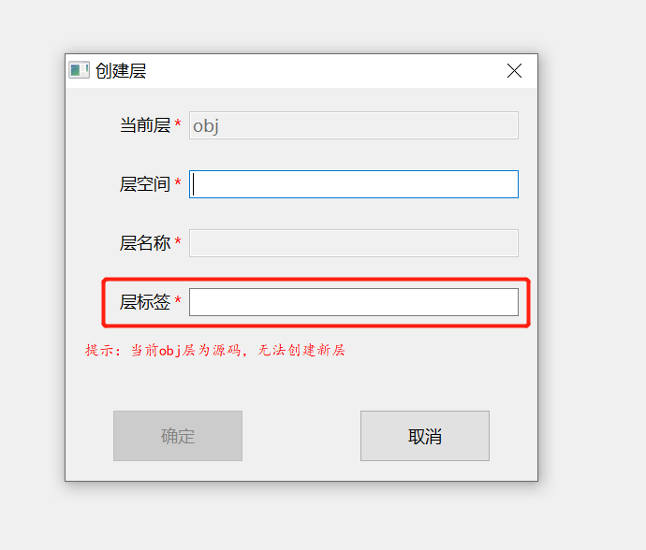
层标签
层标签
层名称 自取
一般为 中文名

Slide 16
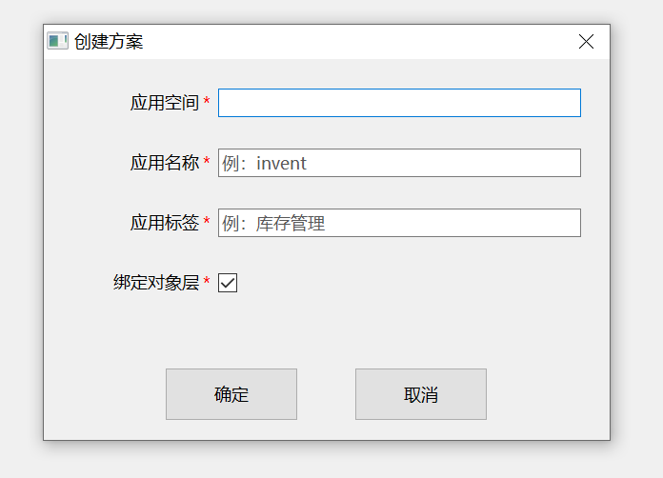
应用标签
应用标签
应用标签 自取
一般为 中文名

Slide 17
绑定对象层
绑定对象层
当前应用方案 绑定 当前的层空间
控制 之后 该方案只允许安装在当前层空间的环境内

Slide 18
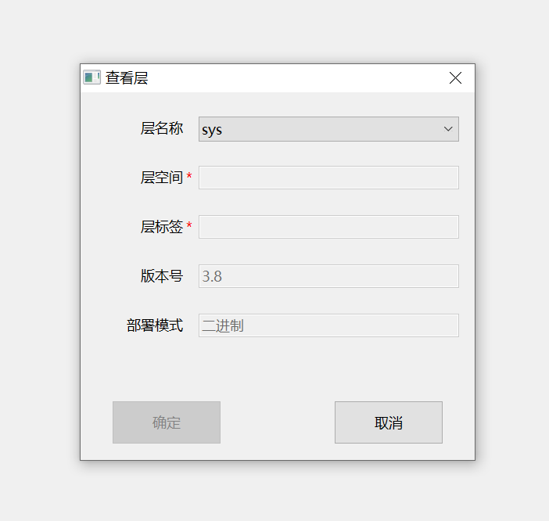
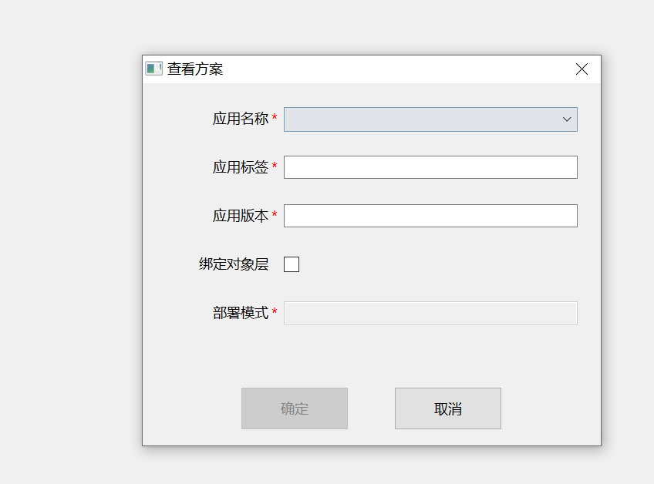
查看层 查看方案 当为源码的时候 可以修改 信息

Slide 19
Network Security
感谢您的观看
Research on 3D Representation Technology of Network Security Visualization Based on Intrusion Detection

